Slide 1
«Лангепасский политехнический колледж»
Филиал в городе Покачи
Тема: Способы хранения документов в архивах учреждения.
Работа студентки ПДП-12
По профессии делопроизводитель
Сарсаковой Диана Биймуратовны

Slide 2
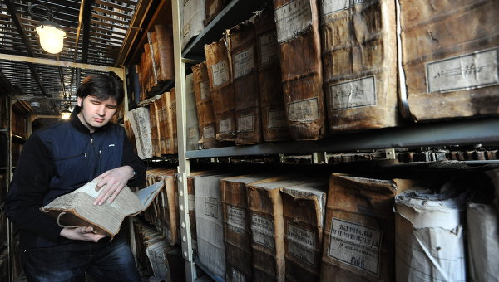
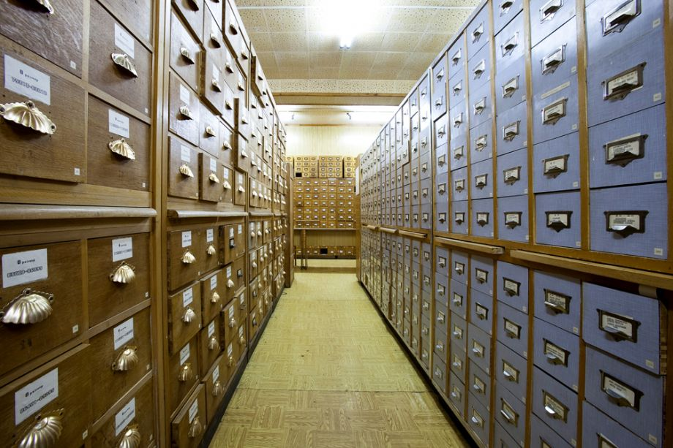
Документы, передаваемые на хранение в архив государственной организации, должны храниться в нем в соответствии с установленными Правительством Российской Федерации сроками – в зависимости от категории организации и вида документов.

Slide 3
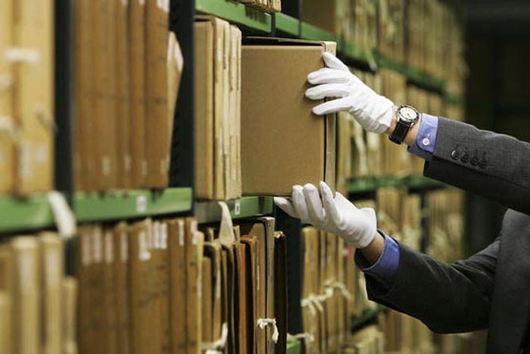
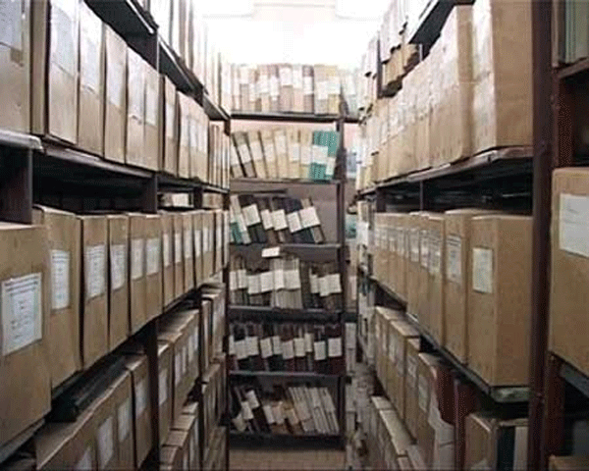
В течение установленных сроков государственные организации
должны обеспечить сохранность, учет, отбор и подготовку документов
для передачи их на постоянное хранение согласно
соответствующим нормативным-методическим документам.

Slide 4
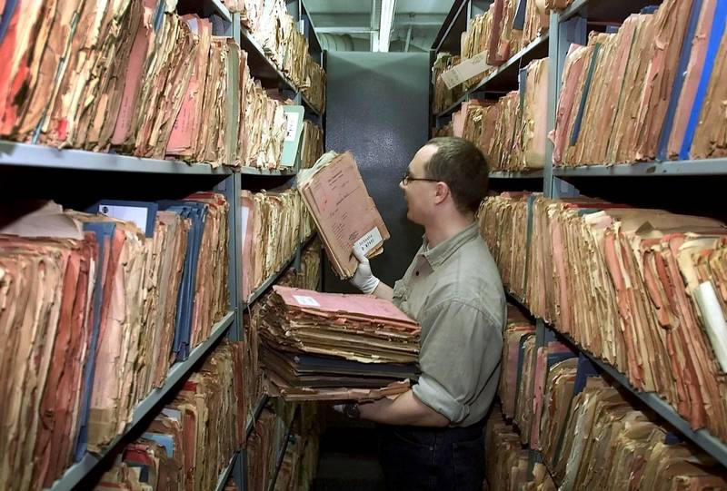
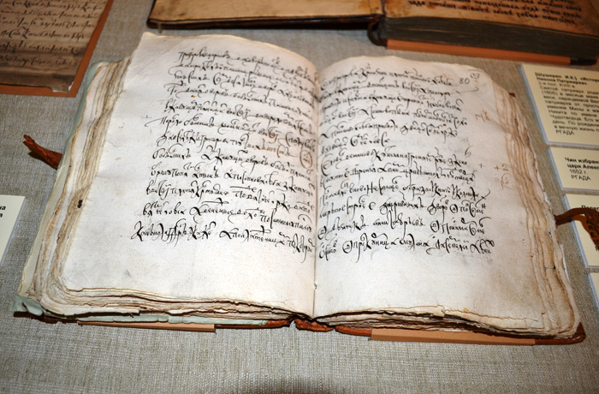
Архивный фонд
Российской Федерации состоит:
Государственной части и
Негосударственной части;

Slide 5
Государственный часть Архивного фонда РФ хранится постоянно сетью государственных архивов и центров хранения документации, государственными музеямии библиотеками, отдельными министерствами и отраслевыми фондами.
Негосударственная часть Архивного фонда РФ составляет архивные документы, находящиеся в собственности: общественных объединений и организаций, благотворительных и иных фондов, политических партий и движений с момента их официальной регистрации, религиозных объединений и организаций, негосударственных корпораций, акционерных обществ, физических лиц (документы личного происхождения) и т.д.

Slide 6
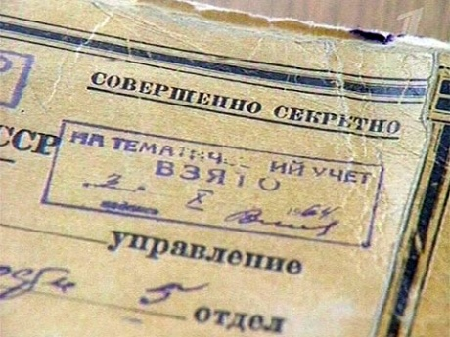

Федеральное архивное агентство должно иметь информацию от собственников документов, необходимую для их государственного учета, а также информацию о смене собственника, о новом владельце и новом месте хранения, об условиях хранения. Эти документы не могут быть уничтожены без согласования с Федеральным архивным агентством.

Slide 7
Спасибо
за
внимание!

